Slide 1
Johdanto kasvatus- ja ohjausalan arvoihin ja lainsäädäntöön kasvatus- ja ohjausalan arvopohja syksy 2020
Ammatillinen kohtaaminen kasvatus- ja ohjausalalla 15 osp.

Slide 2
Tutkinnon osan Ammattitaitovaatimukset
noudattaa alaa ohjaavia säädöksiä, määräyksiä ja toimintaperiaatteita
toimia ammatillisesti vuorovaikutustilanteissa asiakkaiden ja työyhteisön kanssa
huolehtia yksilön ja ryhmän hyvinvoinnista ja turvallisuudesta
toimia erilaisten yksilöiden kanssa kunnioittaen moninaisuutta
tukea yksilön kasvua ja kehitystä
toteuttaa kasvatus- ja ohjausalan päivittäistä toimintaa
noudattaa työelämän perustaitoja
arvioida ja kehittää toimintaansa.

Slide 3
Opintokokonaisuuden sisällöt ja vaatimukset: Johdanto KASOn arvoihin ja lainsäädäntöön/ Kasvatus- ja ohjausalan arvopohja
kasvatus- ja ohjausalan arvopohja
yhdenvertaisuuslaki ja tasa-arvo
lastensuojelulaki: ilmoitusvelvollisuus
vaitiolovelvollisuus
ammattietiikka kasvatus- ja ohjausalalla
Tämä valokuva, tekijä Tuntematon tekijä, käyttöoikeus: CC BY-SA-NC.

Slide 4
Millainen ihminen minä olen?
Ohjaajuuden tärkein kysymys on: Kuka ja millainen minä olen?​
Jokainen meistä on ainutlaatuinen ja arvokas​ → Lähtökohta oman itsensä tuntemiseen ja arvostamiseen sekä toisen ihmisen arvostamiseen sellaisena kuin hän on.
Ohjaustyön perustalla vaikuttaa humanistinen ihmiskäsitys:​
- ihminen on arvokas yksilönä ​
- yksilön mielipiteitä tulee kunnioittaa​
- ihminen on vapaa tekemään valintoja, mutta vastuussa tekemistään valinnoistaan​
- ihminen on alati kehittyvä, sosiaalinen, vuorovaikutukseen pyrkivä​

Slide 5
ARVO
Mitä mielestäsi tarkoitetaan arvoilla?

Slide 6
ARVOT
Arvoilla tarkoitetaan hyvinä ja tavoiteltavina pidettäviä asioita kuten esimerkiksi terveys, kauneus, raha ja hyvät ihmissuhteet
Normit taas ovat yleisesti yhteisön hyväksymiä tapoja, sääntöjä ja lakeja
Sanktioiden avulla pyritään ohjaamaan yksilöiden käyttäytymistä toivottuun suuntaan.

Slide 7
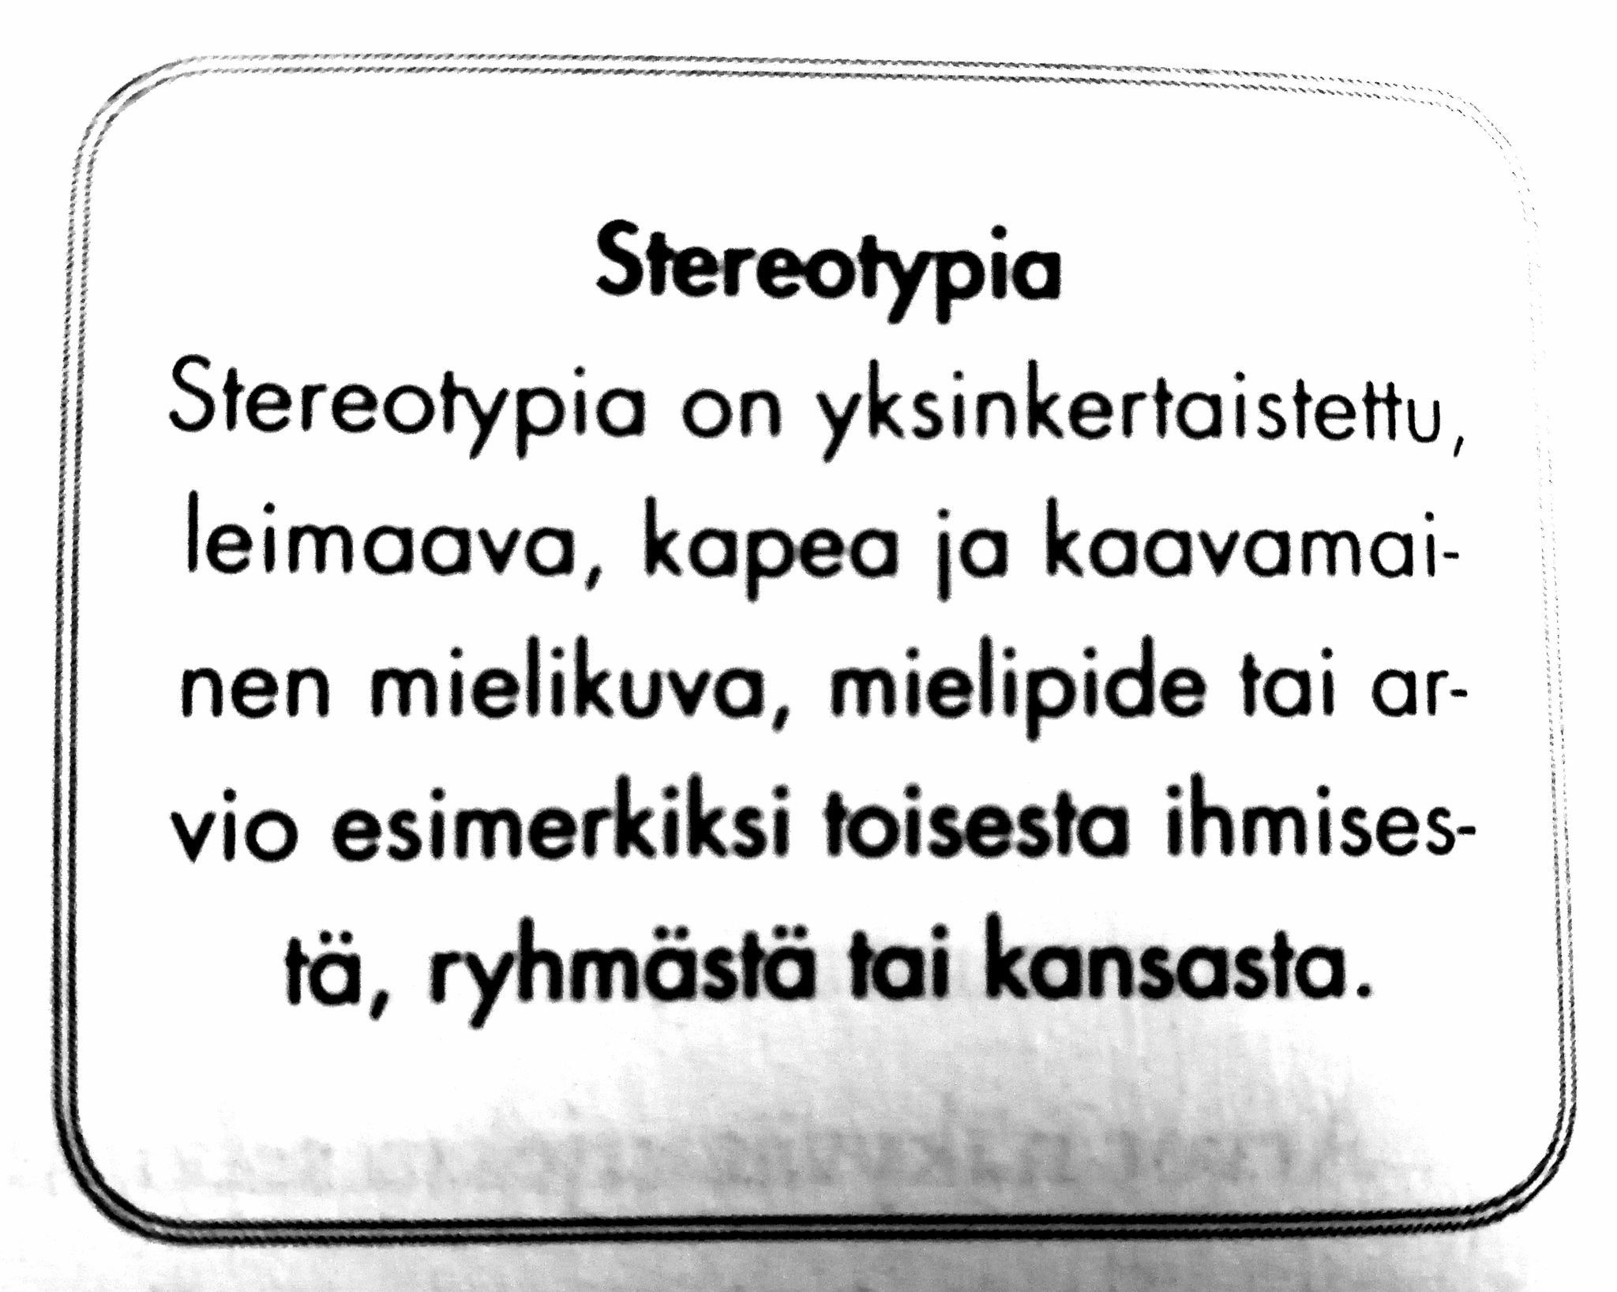
ARVOT JA ASENTEET
Arvot vaikuttavat jokapäiväiseen toimintaamme​.
Ohjaajana joutuu miettimään, millaisia asioita arvostaa ja miksi ne ovat tärkeitä.
Arvot ohjaavat meitä ratkaisuissamme ja valinnoissamme.
Arvoristiriidasta puhutaan silloin, kun omat arvot joutuvat keskenään ristiriitaan​.
Työssä pitää sitoutua edistämään niitä arvoja, joita työpaikassa pidetään tärkeänä​.
Arjessa arvot näkyvät asenteina​.
Kun oppii tunnistamaan omat arvonsa ja asenteensa, voi oppia tunnistamaan stereotyyppisiä ajattelutapoja​.
Stereotypiat pohjautuvat usein olettamuksiin, ennakkoluuloihin ja yleistämiseen​.

Slide 8
ETIIKKA JA MORAALI
Etiikka pohtii oikeaa ja väärää, hyvää ja pahaa. Etiikassa tarkastellaan myös sitä, mitä on hyvä ja paha.
Moraali on etiikan toteuttamista käytännössä. Se tarkoittaa niitä valintoja ja toimintaa, joita toteutat arjessa.
Arvoihin, etiikkaan ja moraaliin liittyvät myös sellaiset asiat kuin omatunto, empatiakyky, indiviualismi (yksilökeskeisyys) ja kollektiivinen ajattelu.

Slide 9
AMMATTIETIIKKA
Ammattietiikka puolestaan käsittelee ammatillisten tekojen eettisyyttä
liittyy ammatissa toimimiseen ja siinä vastaan tulevien ongelmatilanteiden ratkaisemiseen.

Slide 10
Väittämäharjoitus
Kuulet erilaisia väittämiä.
Pohdi väittämiä ohjaajan ammattieettisestä näkökulmasta.
Vastaa väittämään kyllä, ei tai en tiedä →mene kyllä, ei tai en tiedä –kyltin luokse.
Keskustellaan yhdessä vastauksista ja perusteluista.

Slide 11
OPPIMISTEHTÄVÄT
1. Itselle tärkeät asiat, mitä ne ovat?
Kollaasi omista arvoista ja kollaasin
esittely
2. PUU-tehtävä eli oman ammatillisuuden arviointi

Slide 12
Kohti ammatillista ohjaajuutta
Ohjaajana kehittyminen on prosessi​.
Keskeistä on halu oppia uutta​ ja kehittyä.
Ajan, koulutuksen ja kokemuksen myötä kehittyy ammatti-identiteetti​.
Ohjaajana kehittyminen vaatii uusia kokemuksia, epävarmuutta ja epäonnistumisiakin​

Slide 13
Identiteetti
​Meitä muokkaa oma menneisyytemme.​
Ymmärrys itseä kohtaan​.
Ohjaajuudessa ei voi sivuuttaa omaa persoonaansa​ → persoona ohjaajan työväline.
Ammatillinen identiteetti
Persoonallinen identiteetti

Slide 14
Mistä kaikesta minä koostuu?
Fyysinen minä ​
→ näkyy ulospäin
Psyykkinen minä
→ elämä, henki, sielu, mieli
Kulttuurinen minä​
→Esim. suomalaisuus, karjalaisuus, kaupunkilaisuus

Slide 15
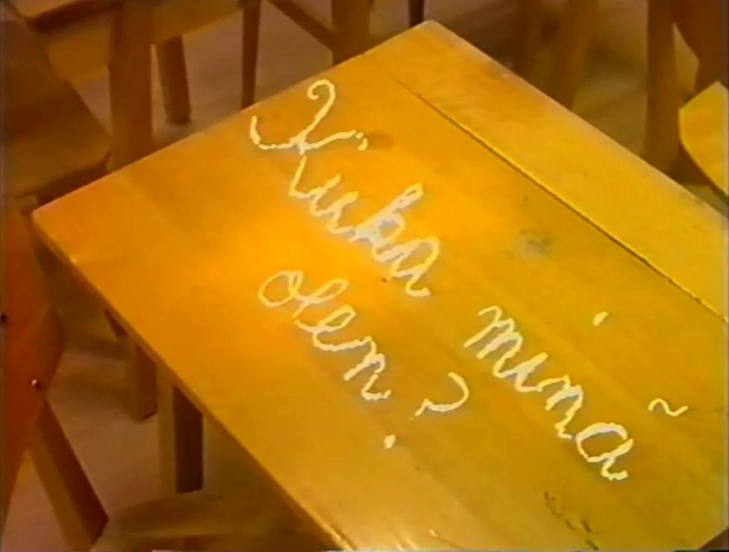
Mistä kaikesta minä koostuu?
Kasvatettu minä
- koostuu lukemattomista malleista: lähipiiri, vanhemmat, koulu, kaverit...
Tempperamentti
- se tyyli ja tapa, jolla reagoimme
- ilmenee ulkoisena käyttäytymisenä
Rooliminä
-riippuu sosiaalisesta ympäristöstä
Ydinminä
- se osa minusta, joka pystyy tekemään toisin, kuin esim. yhteiskunta odottaa

Slide 16
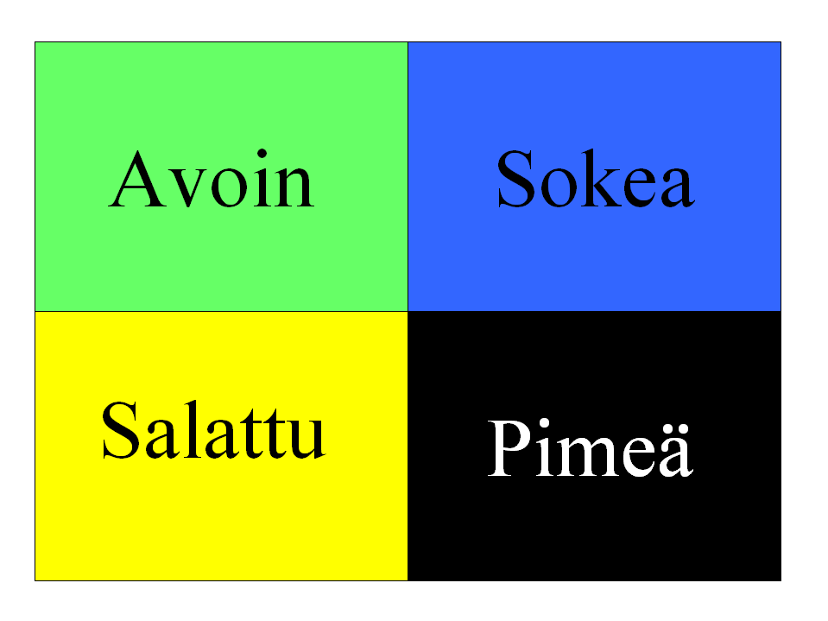
JOHARIN IKKUNA

Slide 17
Lähde
Kalliola T, Kurki A, Salmi M & Tamminen-Vesterbacka T. Matkalla ohjaajuuteen. 2010.

